Slide 1

SpanDB—A Fast, Cost-Effective LSM-tree Based KV Store on Hybrid
—— SpanDB: 一种快速、经济的基于LSM树的混合KV存储
姓名： 韩耀东
学号：M202173490
Notes:
大家好，我给大家分享的论文是 spandb，它是一种快速并且经济有效的基于LSM树的混合KV存储。这里混合的意思是用到了两种角色的硬件设备

Slide 2
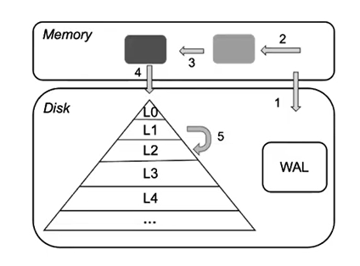
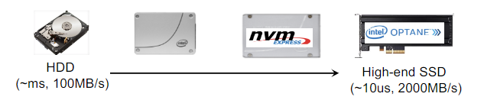
Motivation
持久 Key-Value(KV) 存储变得更加流行且重要
为企业服务存储半结构化数据：LevelDB by Google、RocksDB by FaceBook
作为后端存储引擎：Ceph、MyRocks、TiDB
基于 LSM-tree 的 KV 存储变得更流行
高端 NVMe 存储设备可能会提升 KV 存储的性能
但它们的优势并没有被现有的基于 LSM-tree 树的KV存储系统发挥出来
基于LSM-tree的KV存储系统
Notes:
先从本文的动机来讲，持久性的KV存储系统变得更加流行且重要，LSMtree可以尽可能的发挥HDD的写性能，但是随着高端NVMe存储设备的出现，使得LSM-tree的优势没有以前那么大，它并不能充分发挥NVMe的性能。

Slide 3
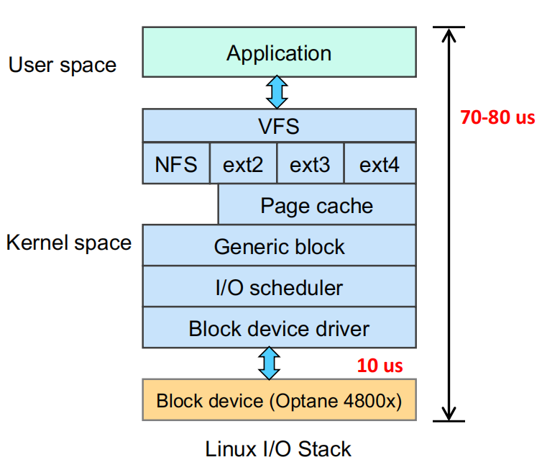
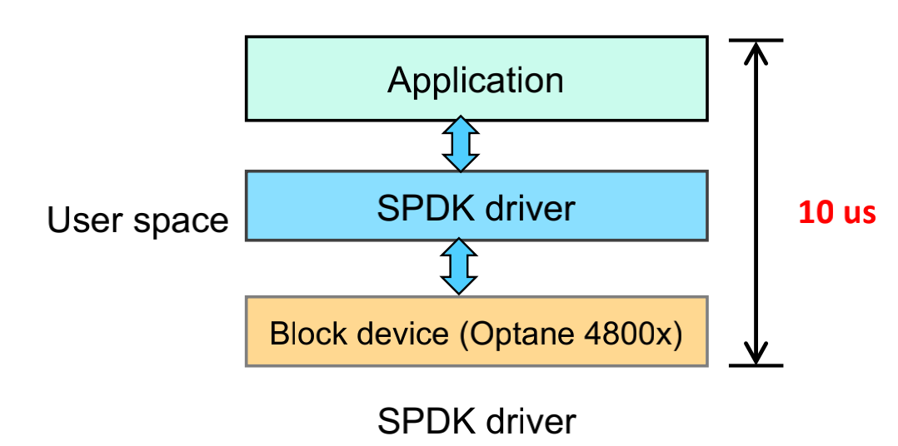
Challenge 1：Fast Accesses to Fast Devices
由于Linux内核I/O堆栈开销很大，因特尔开发了SPDK，支持在用户空间访问高速NVMe设备
采取轮询的方式，而不是中断
将驱动程序移动到用户空间，避免系统调用
但同时也带来以下问题：
需要在没有文件系统（FS）的情况下，管理一个裸设备
忙等待占用了大量的CPU周期
Notes:
本文的第一个挑战是，在用户空间去访问磁盘时，需要利用Linux IO 栈来访问，这里速度很慢，所以采用了因特尔开发的 SPDK 来访问高速设备，但是同时也带来一些问题，因为避免使用了文件系统，所以我们需要管理一个裸的设备，并且在轮询时会浪费大量的CPU周期。

Slide 4
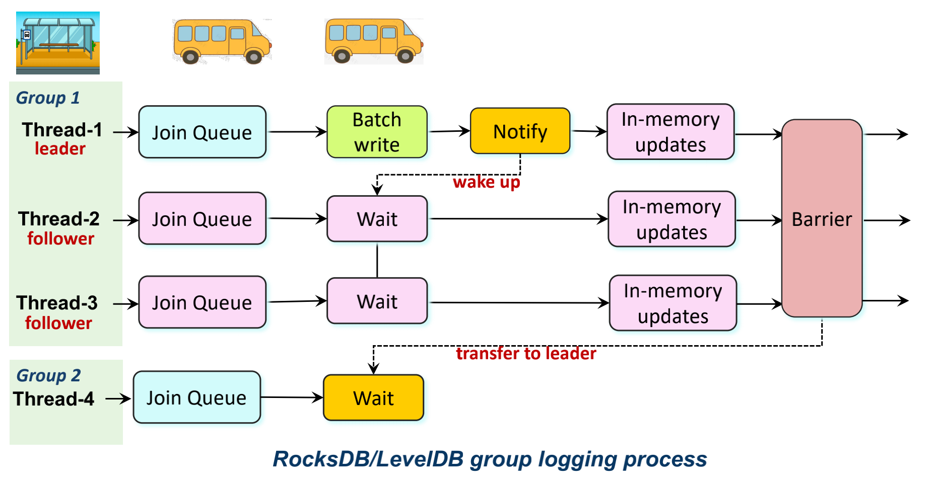
Challenge 2：Thread Sync Overhead in Group Logging
分组写入：被广泛用于加速 write-ahead logging（WAL）的写入性能
现有的算法实现都是顺序化的
通过单个的Group leader来写入，未充分利用SSD带宽
在Optane SSD上，80%的WAL写入延时消耗在这里
Notes:
在执行写入操作之前，有一个操作是预写日志，这是一个很重要的操作，用来防止数据丢失和数据一致性的缺失。
分组写入可以用来优化日志的写入性能，写线程会按照顺序进行分组，当前面的组执行完写入工作，当前组的组长会进行整个组的批写入。可以类比成写入线程在公交车站等待分组，等上一组的写入工作结束之后，会通知下一个组开始写入。
这里有两个问题，一个是每次只会有一个组在写，没有充分利用SSD的写带宽。第二个是后面的线程到达之后只能等待，实际测试在Optane的SSD上，一个写请求80%的时间都用在这里的等待上。
第二个挑战来源于 RocksDB 中的 WAL写入，WAL时预写日志是一个非常重要的操作，用来防止数据丢失和数据一致性的缺失。
而现在的问题在于，分组写入方法中，同时只会有一个组在写，这没有充分利用SSD的写带宽，第二个是在写线程到达之后要等待很久的时间才可以形成一个组开始写入，这段时间在Optane SSD 上有 80 % 的占比。

Slide 5
现有的方法对比
优化基于LSM-tree的KV存储
PebblesDB [SOSP'17], SILK [ATC'19], ElasticBF [ATC'19], SplinterDB [ATC'20]
限制：改变了数据结构，使用传统的 Linux I/O 栈
在NVMe SSD上提供KV存储系统
KVSSD [SYSTOR'19], KVell [SOSP'19], FlatStore [ASPLOS'20]
限制：高昂的硬件成本，某些例子缺失对事务能力的支持
本文提出的方法：
经济友好：容量小而速度小的设备与容量大而速度慢的设备混合存储
快速设备的充分利用：延迟、带宽、容量
友好兼容：是广泛使用的RocksDB的一种优化，由于没有使用新的数据结构，拥有很好的兼容性
Notes:
现有的一些在KV存储领域的优化方案主要是以下两种：
第一种是基于LSM-tree的优化，这种方法是基于数据结构的改变的。第二种是全部换用高端的SSD设备，这种是相当昂贵的，有一些用户可能没有充足的预算去选择这种解决方案。
所以本文提出的方法是一种更折中的方法，使用容量小但是速度快的高端设备，同时也使用容量大而速度慢的低端设备。
它能够充分发挥高端设备的性能，并且由于没有改变数据结构，也与当前比较流行的RocksDB兼容，具有较好的一致性。
然后我们来看看现有的解决这些问题的方法，第一种是改变LSM-Tree的数据结构，并且使用了比较慢的Linux IO 栈，第二种是全部换用高端的设备，这是非常不经济的。
所以本文提出了一种方法，他通过高端设备和低端设备混用来实现经济又好，并且充分利用高端快速设备。然后还有一点是基于RocksDB进行优化，有更好的兼容性。

Slide 6
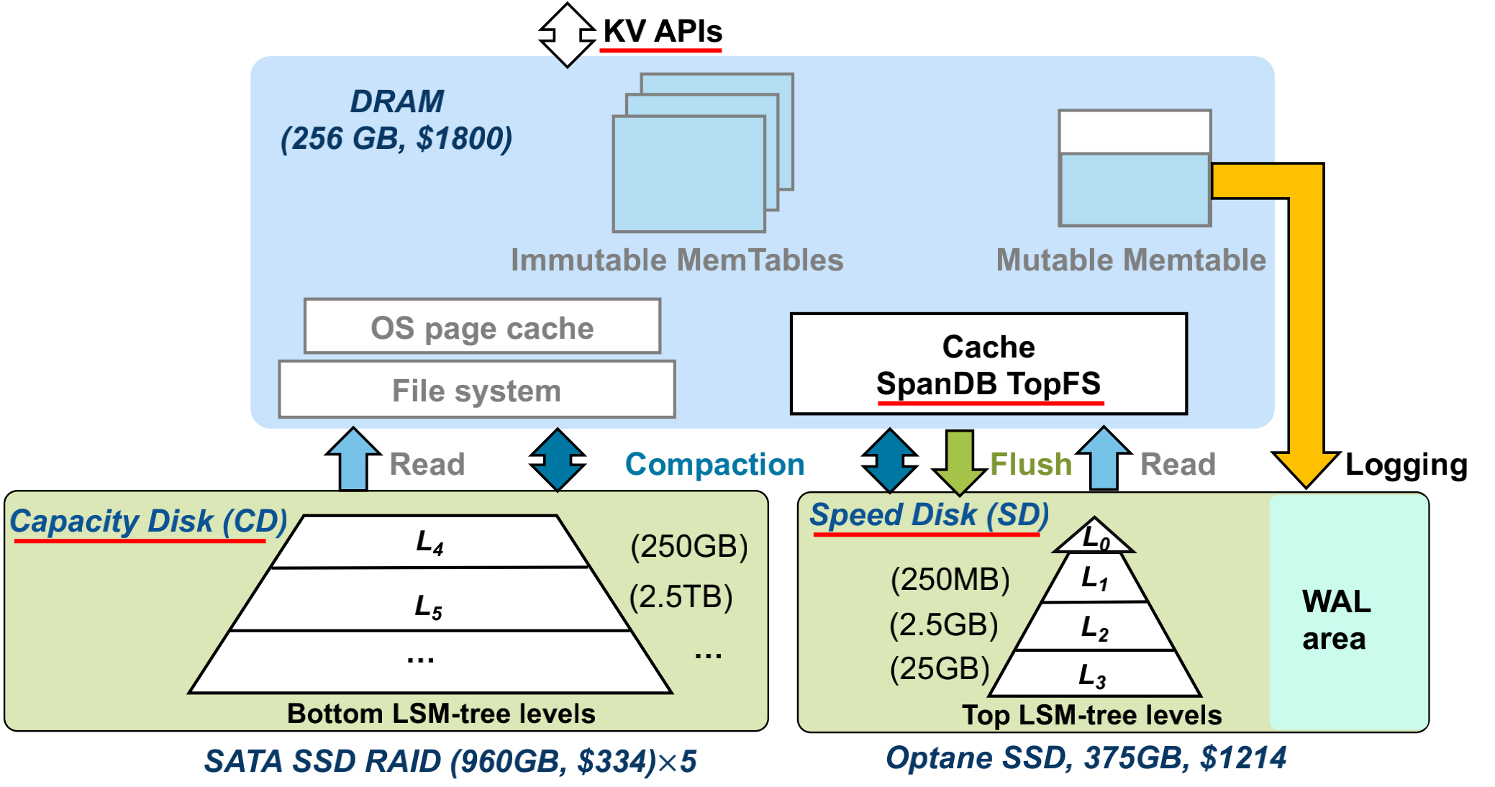
SpanDB Overview
Notes:
SpanDB中，使用容量较小但速度较快的充当SD，容量大但是速度慢的SSD当做CD。SD中有一部分来存放预写日志，而其他一部分用来存放LSMTree的顶层部分。
DRAM通过SPDK来访问SD的数据区，SpanDB为了减小对RocksDB的修改，设计了一个名叫TopFS轻量型文件系统，它有自己的缓存设备，可以允许动态的级别重定位。这个也为SpanDB通过监控实时带宽来动态调节树的层级放置提供了支持。
另外一个特点是，在最右侧的预写日志部分，SpanDB进行了重新设计，支持并发写，使得日志写带宽提高了10倍以上。
这是SpanDB的架构图，上面是内存结构，下面是磁盘结构，右侧是高端SSD，它的部分区域是WAL区域，另外一部分存放LSM-Tree的top-level，左侧是比较慢的设备，它存放LSM剩余的部分，里面大多是较冷的数据。这里为了充分利用SD的性能，实现了一个叫做TopFS的文件系统，可以快速的访问SD。右侧的日志写入也进行了重新设计，使得日志写带宽提高了10倍以上。

Slide 7
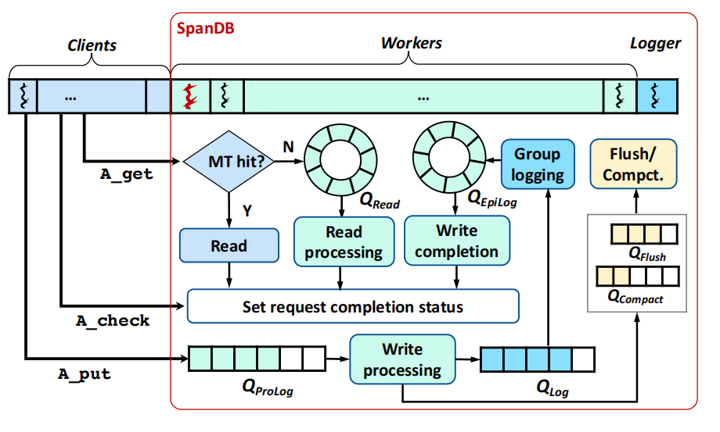
Async. KV Request Processing
Notes:
这个是SpanDB的异步请求处理，RocksDB里面主要有get和put两种操作，SpanDB采用异步方式，分别该做A_put, A_get，另外还需要一个操作用于检查请求状态 A_check。
顶部的划分区域表示 n 个CPU核心的机器上，左边的若干个核心用于客户端线程，右边的用于分为 work 和 log，log专用于记录日志。
当读请求 A_get 到来时，首先会在 MemTable里面读取，如果命中直接返回，否则会放入 Qread 循环队列，等到处理结束之后会设置请求状态。
当写请求到来时，写请求会被直接压入Qprolog。随后worker会序列化得到预写日志条目压入到 QLog。这两个队列的设置是用来实现批量写入的。logger线程会一次性读取 QLog队列中的所有请求，执行分组写入，将其压入到 QEpilog循环队列中。随后worker线程会从 Q_EpiLog线程读取，执行最终的 MemTable更新操作。
QFlush 和QCompact队列是用来执行 RocksDB 里面的刷新和压缩操作的。
接下来我们介绍SpanDB中的异步请求处理，这一部分是客户端CPU核心，右侧是workers以及logger的核心，客户端有三种请求，aget表示异步的get操作，如果内存中的memtable命中了数据，那么直接返回，否则会被放入循环队列，等待处理结束之后设置返回状态。acheck来检查请求get请求的状态，aput是异步的put操作，当请求到来会被直接放入prolog队列，然后worker会序列化得到预写日志条目压入到Qlog，logger队列会一次性读取它，并执行分组写入，将其压入到QEplog循环队列，随后worker会从Q_epilog 中读取，执行最终的Memtable的更新。
右侧的flush和compact队列是rocksdb中刷新和压缩操作。

Slide 8
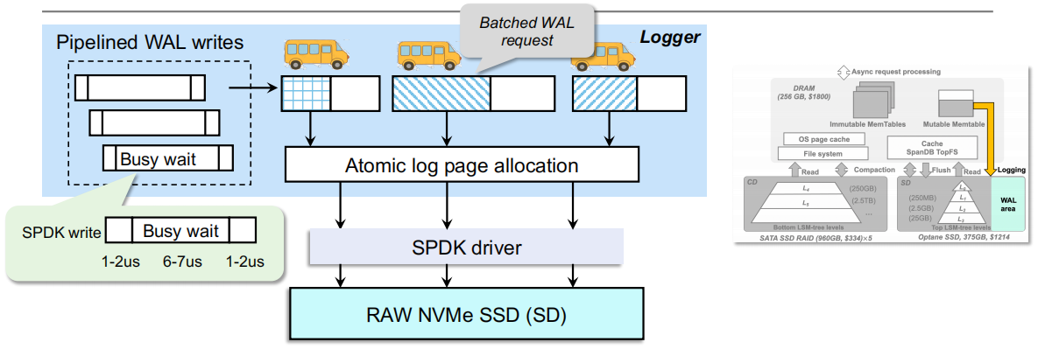
Paraller Logging via SPDK
Concurrent：提高了NVMe设备的带宽利用率
Pipelined：提高CPU的周期利用率
通过额外实现的元数据管理机制来实现无FS情况下的数据一致性
Notes:
接下来介绍spandb的日志写入方法，它仍然采用 group logging 的机制，也就是分组写入。
但不同的是，SpanDB采用并发的批量写入方式，更充分的利用SSD的性能

Slide 9
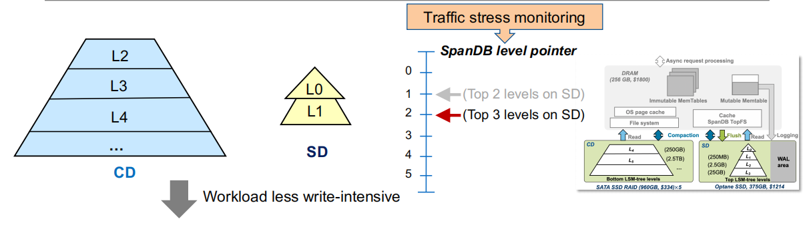
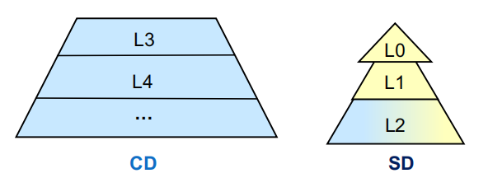
Dynamic LSM-Tree Level Placement
相同level的文件可能会分布在不同的设备上
由于顶部的SST文件在不停的merge，为了避免SD与CD间的数据迁移，SpanDB调整时，通过指定新创建的SST文件的位置来重定向。
当 Level 被移动到 CD时，数据仍然在SD中缓存
Notes:
然后是SpanDB的LSM-Tree动态层级放置，他会根据当前的写压力来调节SD中存放的LSM-tree的toplevel，每次移动时并没有直接的去进行SD和CD间的数据迁移，而只是通过一个指针来重定向。
比如这个例子，当写压力变小时，L2从CD移动到SD中，但是这里只是新的L2的SST文件位置被制定到了SD，旧的数据仍然在CD中。

Slide 10
实验设置
硬件
两个20核的CPU，256GB内存
4种类型的数据中心存储设备
工作负载：YCSB 和 LinkBench
参照：RocksDB(v6.5.1)，KVell[SOSP’19], and RocksDB-BlobFS
数据库大小：主要为512GB，最高2TB
ID | Model | Capacity | Price | Seq. write bandwidth | Write latency
S | Intel S4510(SATA) | 960GB | 0.26 $/GB | 510 MB/s | 37 us
N1 | Intel P4510(NVMe) | 4.0TB | 0.25 $/GB | 2900 MB/s | 18 us
N2 | Intel 4510(NVMe) | 1.6TB | 0.40 $/GB | 2080 MB/s | 18 us
O | Intel Optane P4800X(NVMe) | 375GB | 3.25 $/GB | 2000 MB/s | 10 us
Notes:
接下来介绍文本中的实验部分，实验配置如表所示，提供了四种设备，分别用 S、N1、N2、O来表示，其中S是SATA接口的硬盘，只能充当 CD 部分。
性能对比参照主要是 RocksDB 以及全部采用了高端设备的 KVell

Slide 11
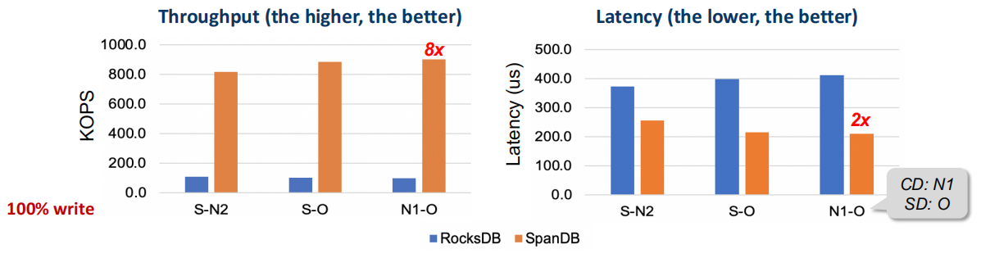
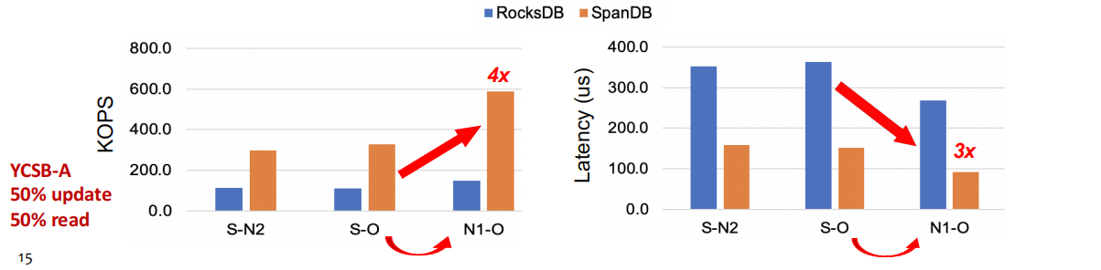
YCSB 实验结果（与 RocksDB 对比）
Notes:
上面的两张图是RocksDB和SpanDB在全量写的情况下的对比，横坐标的意思是SpanDB中CD和SD放置的SSD型号，也就是刚才设备表里面的ID，这也是SpanDB重点优化的地方，可以发现在吞吐量和延迟方面都要比RocksDB优秀。
下面的两张图是在 50 % 的update以及50%的读情况下的吞吐量和延迟对比。由于读操作是不能批处理的，所以在这样大的一块盘中有50%的读请求其实会减慢整个的一个处理速度，但即使是这样，SpandB也要比RocksDB优秀。

Slide 12
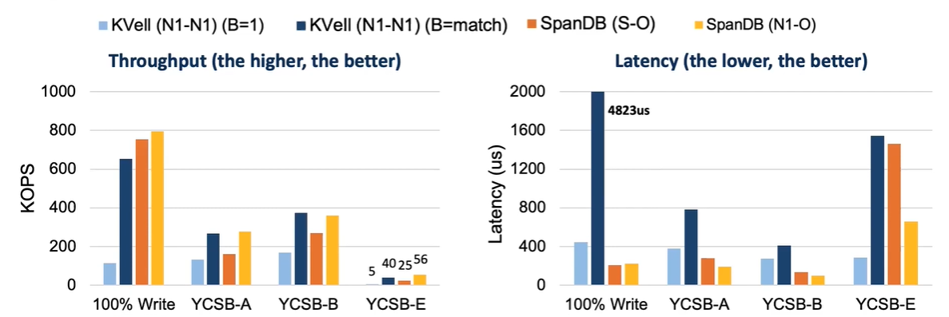
YCSB 实验结果（与 KVell 对比）
YCSB-A: 50% update and 50% read, YCSB-B: 5% update and 95% read, YCSB-E: 5% update and 95% scan
KVell (B=1): batch size = 1 in KVell
KVell (B=math): 使得吞吐量超过SpanDB的最小批处理大小
Notes:
KVell是最近的利用快速NVMeSSD的KV存储系统，这里在全量写、以及YCSB-A、B、E的情况下进行测试的结果
针对 KVell，这里设置了两种批量写的大小，第一种是 1，第二种是刚好吞吐量可以超过SpanDB情况下的批处理大小。
批处理为 1 的KVell在吞吐量和延迟方面都要比SpanDB差一些，而match的情况下吞吐量要稍微逊色一些，但延迟却要差很多。接近 5000 us。
在YCSB-E 95% 的扫描请求情况下，N1-O组合的SpanDB要比 KVell在吞吐量和延迟方面都要优秀。

Slide 13
总结
创新点：
使用容量小但是速度快的SD用来加速WAL写处理，并存放LSM的 top-level。使用容量大但是速度慢的CD来存放相对较冷的数据。
将同步请求改为异步请求处理。充分发挥SD的性能。
可以根据工作负载自适应的去调整 SD-CD 上的数据分布。主动的聚合各设备的IO能力资源。
缺点：
由于 SPDK 的访问限制，SD只能绑定到一个进程中，这使得共享资源变得有一些困难。（通过SPDK就无法再通过Linux I/O栈来访问）
对于全读的场景，SpanDB起到了微小的加速作用，同时也引来了轻微的异步处理开销

